Slide 1



نظام حسابداری بخش عمومی

Slide 3
حسابداری بر مبنای تعهدی
بودجه ریزی مبتنی بر عملکرد
حسابداری بهای تمام شده
بند ه ماده 214 برنامه پنجم توسعه اقتصادی و اجتماعی و فرهنگی
ماده 77 قانون تنظیم بخشی از مقررات مالی دولت و
بند (د) تبصره (20) – لایحه بودجه سال 1394 کل کشور
ماده16قانون مدیریت خدمات کشوری و آیین نامه اجرایی آن
ماده 219قانون برنامه پنجم توسعه اقتصادی و اجتماعی و فرهنگی و بسته اجرایی ماده 217 همین قانون

Slide 4
لایحه بودجه سال 1394 کل کشور
بند (د) تبصره (20) – وزارت‌خانه‌ها، موسسات دولتی و سایر دستگاه‌های اجرایی در موارد استفاده از بودجه عمومی دولت، مکلفند صورت‌های مالی خود را بر اساس استانداردهای حسابداری عمومی کشور (تدوین شده توسط سازمان حسابرسی) و در چارچوب دستورالعمل‌های حسابداری وزارت امور اقتصادی و دارایی (بر مبنای حسابداری تعهدی) تهیه نمایند.
تبصره – نحوه و زمان‌بندی اجرای کامل حسابداری تعهدی (حداکثر ظرف مدت سه سال) برابر آیین‌نامه‌ای خواهد بود که به پیشنهاد وزارت امور اقتصادی و دارایی، سازمان مدیریت و برنامه ریزی کشور و دیوان محاسبات کشور به تصویب هیات وزیران خواهد رسید.

Slide 5
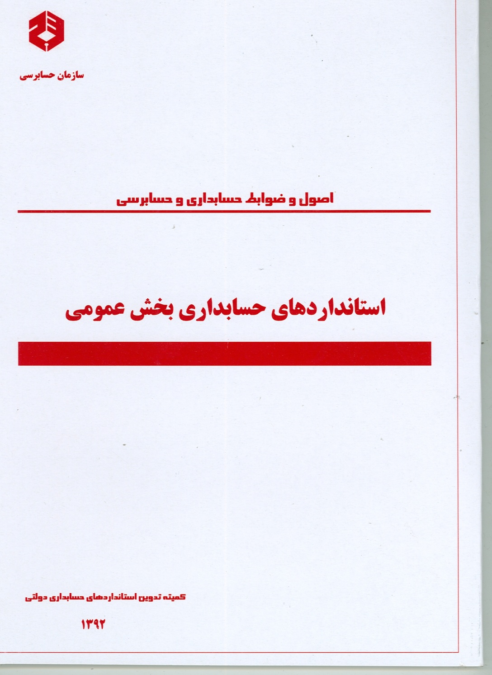
اقدامات اجرایی وزارت امور اقتصادی و دارایی
تدوین استانداردهای بخش عمومی با رویکرد حسابداری تعهدی
مفاهیم نظری گزارشگری مالی
شماره 1: نحوه ارائه صورتهای مالی
شماره 2: نحوه ارائه اطلاعات بودجه ای در صورتهای مالی
شماره 3: درآمد حاصل از عملیات غیر مبادله ای
شماره 4: درآمد حاصل از عملیات مبادله‎ای
شماره 5: دارایی‎های ثابت مشهود
شماره 6: موجودی‎ها

Slide 6
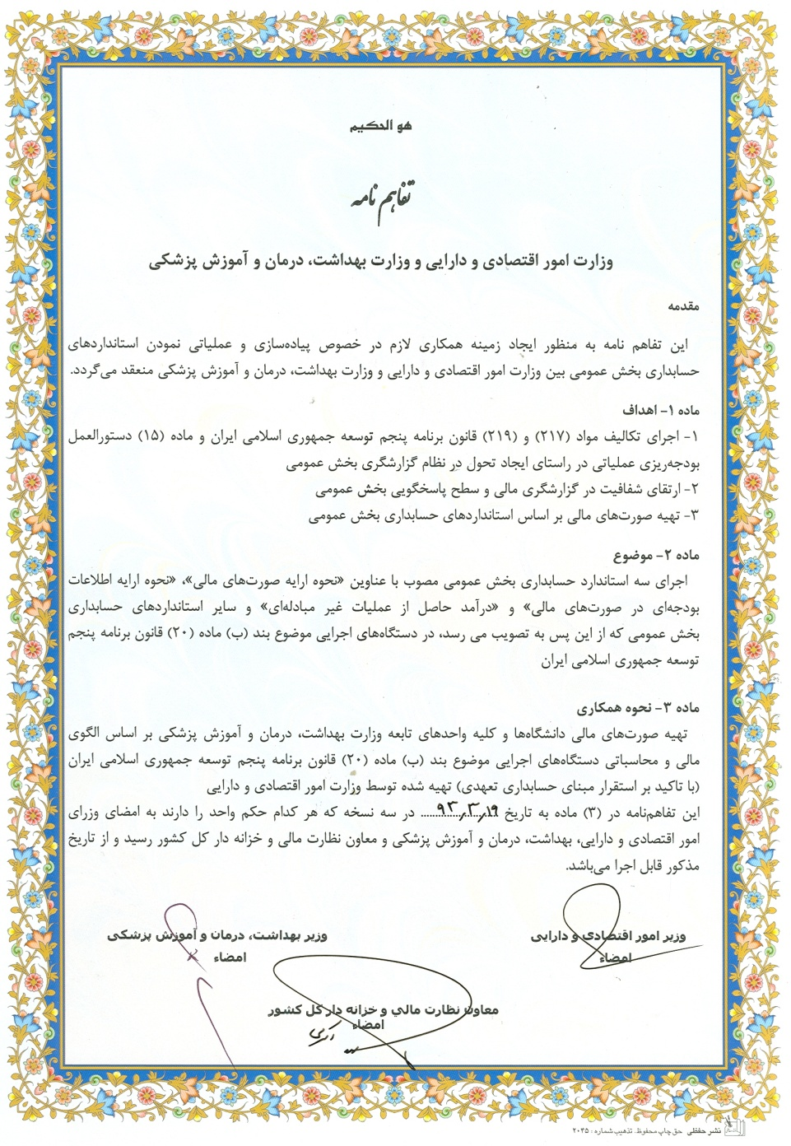
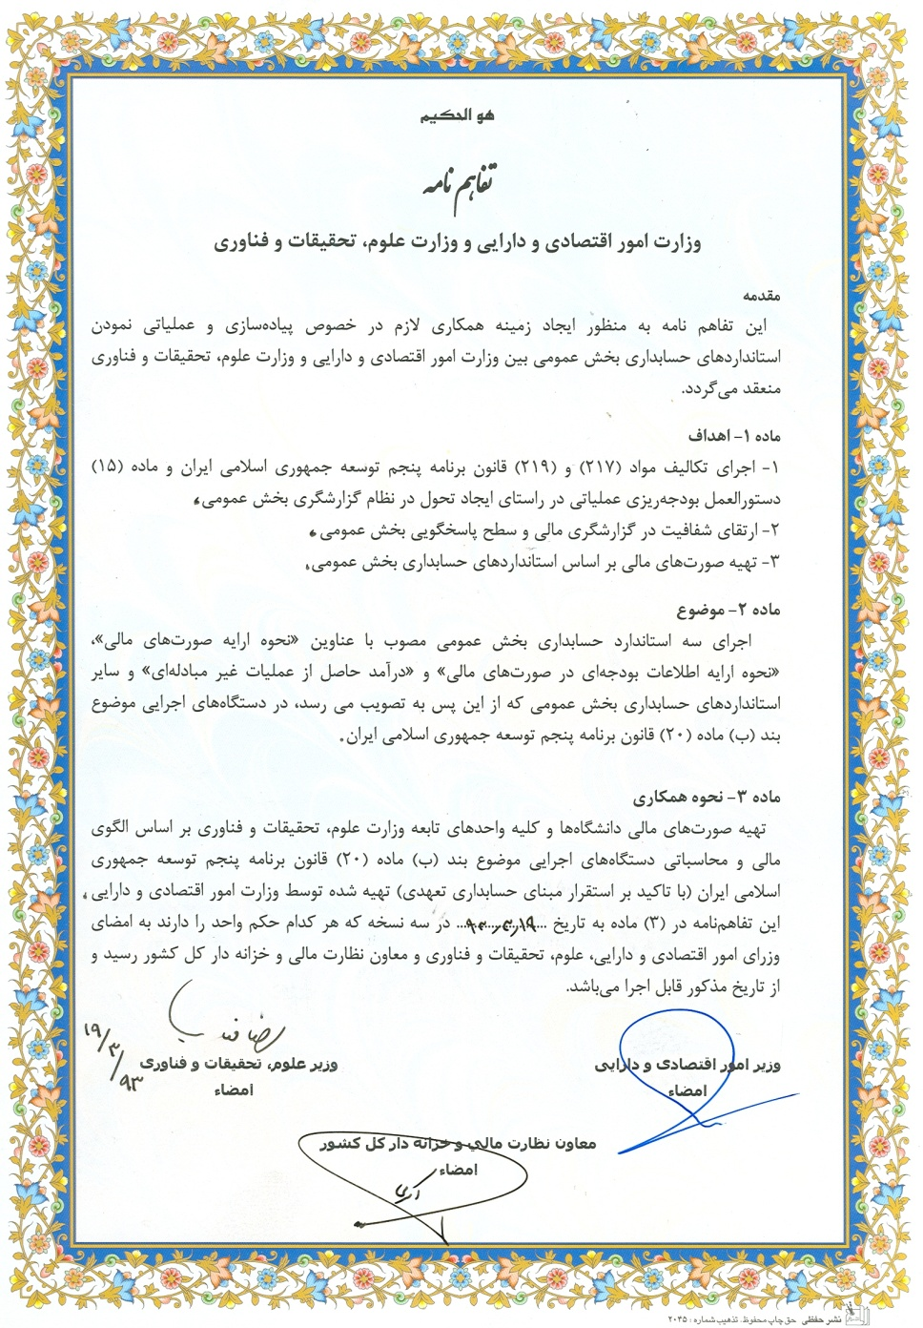
اقدامات اجرایی وزارت امور اقتصادی و دارایی
تدوین استانداردهای بخش عمومی با رویکرد حسابداری تعهدی
انعقاد تفاهم نامه مشترک بین وزارت امور اقتصادی و دارایی با وزارت علوم و وزارت بهداشت

Slide 7
اقدامات اجرایی وزارت امور اقتصادی و دارایی
اهداف كمي | عنوان فعاليت / عمليات | حجم فعاليت
 |  | 1390 | 1391 | 1392 | 1393 | 1394 | جمع كل
طرح اصلاح ساختار نظام مالي و محاسباتي دولت | تدوين و ارائه پيش نويس مباني قانوني نظام جديد مالي و محاسباتي | - | 50 | 100 | - | - | 100
 | طراحي نظام جديد تشكيلات اداري و تقسيم كار كلان دولت | - | 50 | 100 | - | - | 100
 | طراحي بسترهاي لازم براي اعمال چارچوبهاي حسابداري تعهدي | - | 40 | 100 | - | - | 100
 | تدوين و ارائه رويه هاي اجرايي نظام جديد گزارشگري مالي | - | 30 | 100 | - | - | 100
 | ارائه ساز و كارهاي اجرايي در تخصيص اعتبار دستگاههاي اجرايي بر مبناي عملكرد و نتايج برنامه ها | - | 40 | 100 | - | - | 100
تدوین استانداردهای بخش عمومی با رویکرد حسابداری تعهدی
انعقاد تفاهم نامه مشترک بین وزارت امور اقتصادی و دارایی با وزارت علوم و وزارت بهداشت
انجام طرحهای تحقیقاتی بازنگری در سرفصل حسابداری دولتی و نظام جامع مالی و نجم ویژه دستگاههای اجرایی بند ب ماده 20 قانون برنامه پنجم توسعه اقتصادی و اجتماعی و فرهنگی در راستای بسته اجرایی موضوع ماده 217 قانون برنامه پنجم توسعه اقتصادی و اجتماعی ( ارتقای نظام مالی و محاسباتی دولت)
مشارکت در شورای راهبری معاونت برنامه ریزی و نظارت راهبردی ریاست جمهوری در کار گروههای ” نظام حسابداری بخش عمومی“ ، ” قوانین و مقررات“ و هزینه یابی (costing)

Slide 8
اهداف اصلي نظام حسابداري بخش عمومي
كمك به بخش عمومي براي ايفا و ارزيابي مسئوليت پاسخگويي عمومي؛
تامين نيازهاي اطلاعاتي استفاده كنندگان از گزارشات مالي دستگاههاي اجرايي
ايجاد بستر لازم جهت استخراج ومحاسبه دقيق بهاي تمام شده برنامه ها، فعاليت ها، خدمات و محصولات در راستاي بودجه ريزي مبتني بر عملكرد.

Slide 9
ساختار نظام حسابداری بخش عمومی
مفاهيم، مفروضات و استانداردها
ساختار و تشكيلات
فهرست حسابها
روش گردش عمليات
دستورالعمل های حسابداری
كدگذاري مراكز هزينه
نحوه رسيدگي
بودجه و گزارش های مالي و مديريتي

Slide 10
گزارشگري مالي بخش عمومی
فرم های تفریغ بودجه
صورت های مالی
      صورت وضعیت مالی
      صورت تغییرات در وضعیت مالی
      گردش حساب تغییرات در ارزش خالص
      صورت مقایسه بودجه و عملکرد و
      یادداشتهای توضیحی

Slide 11
واحد گزارشگر نمونه
صورت وضعیت مالی
در تاریخ 29 اسفند ماه 2×13
داراییها | یادداشت | 29/12/2×13 | 29/12/1×13 | بدهیها و ارزش خالص | یادداشت | 29/12/2×13 | 29/12/1×13
داراییهای جاری |  |  |  | بدهیهای جاری
موجودی نقد |  | ..... | ..... | حسابها و اسناد پرداختنی حاصل از عملیات مبادله‌ای |  | ..... | .....
حسابها و اسناد دریافتنی حاصل از عملیات مبادله‌ای |  | ..... | ..... | حسابها و اسناد پرداختنی حاصل از عملیات غیرمبادله‌ای |  | ..... | .....
حسابها و اسناد دریافتنی حاصل از عملیات غیرمبادله‌ای |  | ..... | ..... | حصه جاری حسابها و اسناد پرداختنی بلندمدت |  | ..... | .....
سرمایه‌گذاریهای کوتاه‌مدت |  | ..... | ..... | پیش‌دریافتها |  | ..... | .....
موجودی مواد و کالا |  | ..... | ..... | سایر بدهیهای جاری |  | ..... | .....
پیش‌پرداختها |  | ..... | ..... | جمع بدهیهای جاری |  | ..... | .....
جمع داراییهای جاری |  | ..... | ..... | بدهیهای غیرجاری
داراییهای غیرجاری |  |  |  | حسابها و اسناد پرداختنی بلندمدت |  | ..... | .....
داراییهای ثابت مشهود |  | ..... | ..... | ذخیره مزایای پایان خدمت کارکنان |  | ..... | .....
داراییهای نامشهود |  | ..... | ..... | سایر بدهیهای غیرجاری |  | ..... | .....
سرمایه‌گذاریهای بلندمدت |  | ..... | ..... | جمع بدهیهای غیرجاری |  | ..... | .....
سایر داراییها |  | ..... | ..... | ارزش خالص
جمع داراییهای غیرجاری |  | ..... | ..... | ارزش خالص پایان دوره |  | ..... | .....
جمع داراییها |  | ..... | ..... | جمع بدهیها و ارزش خالص |  | ..... | .....

Slide 12
واحد گزارشگر نمونه
صورت تغییرات در وضعیت مالی
برای سال مالی منتهی به 29 اسفند ماه 2×13
 | یادداشت | سال 2×13 |  | سال 1×13
درآمدها
دریافتی از خزانه از محل اعتبارات تخصیص یافته |  | ..... |  | .....
دریافتی از خزانه از محل درآمدهای اختصاصی |  | ..... |  | .....
کمک‌های بلاعوض دریافتی |  | ..... |  | .....
سایر درآمدها |  | ..... |  | .....
جمع |  |  | ..... |  | .....
هزینه‌ها
جبران خدمت کارکنان |  | (.....) |  | (.....)
استفاده از کالا و خدمات |  | (.....) |  | (.....)
هزینه‌های اموال و دارایی |  | (.....) |  | (.....)
یارانه |  | (.....) |  | (.....)
کمک‌های بلاعوض |  | (.....) |  | (.....)
رفاه اجتماعی |  | (.....) |  | (.....)
سایر هزینه‌ها |  | (.....) |  | (.....)
جمع |  |  | (.....) |  | (.....)
درآمدهای شناسایی شده از طرف دولت
مالیات و عوارض |  | ..... |  | .....
درآمد حاصل از مالکیت دولت |  | ..... |  | .....
فروش کالا و خدمات |  | ..... |  | .....
جرایم و خسارات |  | ..... |  | .....
سایر |  | ..... |  | .....
جمع |  |  | ..... |  | .....
وجوه ارسالی به خزانه |  |  | (.....) |  | (.....)
خالص تغییر در وضعیت مالی |  |  | ..... |  | .....

Slide 13
 | گردش حساب تغییرات در ارزش خالص
ارزش خالص در ابتدای سال |  | ..... | .....
دارايي‌هاي دريافتي دارايي‌هاي انتقالي تعديلات سنواتي |  | ..... (.....) ..... | ..... (.....) .....
ارزش خالص در ابتدای سال - تعدیل شده |  | ..... | .....
خالص تغییر در وضعیت مالی |  | ..... | .....
سایر تغییرات در ارزش خالص
مازاد تجدید ارزیابی |  | ..... | .....
تفاوت‌های تسعیر عملیات خارجی |  | ..... | .....
ارزش خالص در پایان سال |  | ..... | .....

Slide 14
واحد گزارشگر نمونه (عنوان دستگاه اجرایی .... ردیف دستگاه اجرایی...) صورت مقایسه بودجه عمومی و عملکرد برای سال مالی منتهی به 29 اسفند ماه 2×13
 | یادداشت | بودجه‌ |  | عملکرد برمبنای قابل مقایسه | تفاوت بودجه نهایی و عملکرد
 |  | اولیه | نهایی
 |  | ریال | ریال | ریال | ریال
منابع
دریافتی از محل اعتبارات هزینه عمومی |  | ... | ... | ... | ...
دریافتی از محل اعتبارات هزینه اختصاصی |  | ... | ... | ... | ...
دریافتی از محل اعتبارات تملک داراییهای سرمایه‌ای |  | ... | ... | ... | ...
دریافتی از محل اعتبارات تملک داراییهای مالی |  | ... | ... | ... | ...
جمع منابع |  | ... | ... | ... | ...
مصارف
هزینه‌های عمومی |  | (...) | (...) | (...) | (...)
هزینه‌های اختصاصی |  | (...) | (...) | (...) | (...)
تملک داراییهای سرمایه‌ای |  | (...) | (...) | (...) | (...)
تملک داراییهای مالی |  | (...) | (...) | (...) | (...)
جمع مصارف |  | (...) | (...) | (...) | (...)
مازاد وجوه مصرف نشده |  | ... | ... | ... | ...
وجوه دریافتی از طرف دولت
درآمدهای عمومی |  | ... | ... | ... | ...
درآمدهای اختصاصی |  | ... | ... | ... | ...
واگذاری داراییهای سرمایه‌ای |  | ... | ... | ... | ...
واگذاری داراییهای مالی |  | ... | ... | ... | ...
جمع |  | ... | ... | ... | ...

Slide 15
ساختار حساب ها
حساب های اصلی
    طبقه حساب
    حساب کل
    حساب یا حساب های معین
حساب های تفصیلی
تغییر در
وضعیت مالی
کنترلی
وضعیت مالی

Slide 16
اقدامات تکمیلی
تشکیل کمیته راهبری پیاده سازی نظام حسابداری بخش عمومی
نظر سنجی در خصوص نظام حسابداری بخش عمومی
http://tamarkoz.mefa.ir
بازنویسی اسناد مالی سال 1393 در دستگاه های اجرایی منتخب
مشارکت در کمیته راهبری نظام بودجه ریزی مبتنی بر عملکرد
پیگیری تدوین استانداردهای حسابرسی بخش عمومی

Slide 17
اقدامات تکمیلی
تهیه شیوه نامه شناسایی دارایی ها در اداره کل اموال دولتی و اوراق بهادار
تهیه شیوه نامه شناسایی بدهی های بلند مدت در اداره کل نظارت بر اجرای بودجه
برگزاری جلسات مشترک با ذیحسابان و معاونین ذیحساب دستگاه های اجرایی متمرکز
نظر سنجی نرم افزار واحد

Slide 18
اقدامات تکمیلی
انجام مکاتبه با روسای دستگاه های اجرایی به منظور انجام هماهنگی لازم با ذیحسابان محترم برای اجرای نظام حسابداری بخش عمومی
انعقاد تفاهم نامه مشترک با دیوان محاسبات کشور
انجام مکاتبه با وزارت کشور
انتشار کدینگ حساب پیشنهادی
رونمایی در دومین همایش استانداردهای حسابداری بخش عمومی

Slide 19
ثبت های بودجه ای
به هنگام ابلاغ بودجه (عمومي / اختصاصي) يا تبادل موافقتنامه
بدهکار |  | بستانکار
عنوان حساب معين | مبلغ | عنوان حساب معين | مبلغ
اعــتـبـار .... | **
 |  | بــودجــه اعــتـبـار ... | **

Slide 20
ثبت های بودجه ای
به هنگام تخصيص اعتبار
بدهکار |  | بستانکار
عنوان حساب معين | مبلغ | عنوان حساب معين | مبلغ
اعتبار ... تخصيص يافته | **
 |  | اعــتـبـار ... | **

Slide 21
ثبت های بودجه ای
تامین اعتبار
بدهکار |  | بستانکار
عنوان حساب معين | مبلغ | عنوان حساب معين | مبلغ
اعتبار ... تامین شده | **
 |  | اعتبار ... تخصيص يافته | **
 |  | اعتبار ... | **
 |  | اعتبار ... ابلاغی | **

Slide 22
ثبت های بودجه ای
به هنگام پرداخت
بدهکار |  | بستانکار
عنوان حساب معين | مبلغ | عنوان حساب معين | مبلغ
اعتبار ... بابت پرداخت های غیر قطعی | **
اعتبار ... مصرف شده | **
 |  | اعتبار ... تامین شده | **

Slide 23
تنخواه گردان حسابداری
دریافت تنخواه گردان حسابداری
بدهکار |  | بستانکار
عنوان حساب معين | مبلغ | عنوان حساب معين | مبلغ
بانک پرداخت ... | **
 |  | پیش دریافت اعتبار ... | **

Slide 24
تنخواه گردان حسابداری
ثبت بودجه ای قبل از پرداخت از محل تنخواه گردان حسابداری
بدهکار |  | بستانکار
عنوان حساب معين | مبلغ | عنوان حساب معين | مبلغ
اعتبار ... تامین شده | **
 |  | کنترل اعتبار ... | **

Slide 25
تنخواه گردان حسابداری
تسویه تنخواه گردان حسابداری
بدهکار |  | بستانکار
عنوان حساب معين | مبلغ | عنوان حساب معين | مبلغ
کنترل اعتبار ... | **
 |  | اعتبار ... تخصيص يافته | **
پیش دریافت اعتبار ... | **
بانک پرداخت ... | **
 |  | دریافتی بابت عملیات ... | **

Slide 26
دریافت وجه از خزانه
بدهکار |  | بستانکار
عنوان حساب معين | مبلغ | عنوان حساب معين | مبلغ
بانک پرداخت ... | **
 |  | دریافتی بابت عملیات ... | **
بانک پرداخت اختصاصی | **
 |  | دریافتی از محل درآمد اختصاصی | **

Slide 27
ابلاغ اعتبار
از محل اعتبار هزینه یا تملک
بدهکار |  | بستانکار
عنوان حساب معين | مبلغ | عنوان حساب معين | مبلغ
حواله اعتبار ... | **
 |  | اعتبار ... تخصيص يافته | **
دریافتی بابت عملیات ... | **
 |  | بانک پرداخت ... | **

Slide 28
ابلاغ اعتبار
از محل اعتبار اختصاصی
بدهکار |  | بستانکار
عنوان حساب معين | مبلغ | عنوان حساب معين | مبلغ
حواله اعتبار ... | **
 |  | اعتبار ... | **
دریافتی از محل درآمد اختصاصی | **
 |  | بانک پرداخت اختصاصی | **

Slide 29
در یافت اعلامیه ابلاغ اعتبار
از محل اعتبار اختصاصی
بدهکار |  | بستانکار
عنوان حساب معين | مبلغ | عنوان حساب معين | مبلغ
اعتبار ... ابلاغی | **
 |  | بودجه اعتبار ... | **
بانک پرداخت ... ابلاغی | **
 |  | دریافتی بابت عملیات ... | **
 |  | دریافتی از محل درآمد اختصاصی | **

Slide 30
پرداخت علی الحساب
بدهکار |  | بستانکار
عنوان حساب معين | مبلغ | عنوان حساب معين | مبلغ
علی الحساب بابت عملیات ... | **
هزینه به تفکیک طبقه بندی اقتصادی هزینه ها | **
 |  | بانک پرداخت ... | **
 |  | حساب ها و اسناد پرداختنی | **
اعتبار ... بابت پرداخت های غیر قطعی | **
 |  | اعتبار ... تامین شده | **

Slide 31
تسویه بخشی از علی الحساب
بدهکار |  | بستانکار
عنوان حساب معين | مبلغ | عنوان حساب معين | مبلغ
هزینه به تفکیک طبقه بندی اقتصادی هزینه ها | **
حساب ها و اسناد پرداختنی | **
 |  | علی الحساب بابت عملیات ... | **
 |  | بانک پرداخت ... | **
اعتبار ... مصرف شده | **
 |  | اعتبار ... بابت پرداخت های غیر قطعی | **
 |  | اعتبار ... تامین شده | **

Slide 32
شناسایی هزینه معادل مانده علی الحساب در پایان سال
بدهکار |  | بستانکار
عنوان حساب معين | مبلغ | عنوان حساب معين | مبلغ
هزینه به تفکیک طبقه بندی اقتصادی هزینه ها | **
 |  | ذخیره علی الحساب بابت عملیات ... | **

Slide 33
مثال:
صورت وضعیت ارائه شده : 1000، پرداخت 70 درصد علی الحساب، تسویه 500واحد در سال جاری، تسویه مابقی در سال بعد.
علی الحساب بابت عملیات ... | 700
هزینه به تفکیک طبقه بندی اقتصادی هزینه ها | 300
 |  | بانک پرداخت ... | 700
 |  | حساب ها و اسناد پرداختنی | 300
اعتبار ... بابت پرداخت های غیر قطعی | 700
 |  | اعتبار ... تامین شده | 700

Slide 34
تسویه 500 ریال علی الحساب و پرداخت مابقی تعهدات ایجاد شده در سال جاری
هزینه به تفکیک طبقه بندی اقتصادی | 500
حساب ها و اسناد پرداختنی | 300
 |  | علی الحساب بابت عملیات ... | 500
 |  | بانک پرداخت ... | 300
اعتبار ... مصرف شده | 800
 |  | اعتبار ... بابت پرداخت های غیر قطعی | 500
 |  | اعتبار ... تامین شده | 300

Slide 35
ثبت اصلاحی در پایان سال مالی
هزینه به تفکیک طبقه بندی اقتصادی | 200
 |  | ذخیره علی الحساب بابت عملیات ... | 200

Slide 36
بستن حساب علی الحساب و ذخیره آن در پایان سال
ذخیره علی الحساب بابت عملیات ... | 200
 |  | علی الحساب بابت عملیات ... | 200
بودجه اعتبار ... | 200
 |  | اعتبار ... بابت پرداخت های غیر قطعی | 200

Slide 37
افتتاح حساب علی الحساب و ذخیره آن در سال بعد
علی الحساب بابت عملیات ... | 200
 |  | ذخیره علی الحساب بابت عملیات ... | 200
اعتبار ... بابت پرداخت های غیر قطعی | 200
 |  | بودجه اعتبار ... | 200
حساب‎های بودجه‎ای مربوط در سطح تفصیلی انتقالی

Slide 38
تسویه علی الحساب در سال بعد
ذخیره علی الحساب بابت عملیات ... | 200
 |  | علی الحساب بابت عملیات ... | 200
اعتبار ... مصرف شده | 200
 |  | اعتبار ... بابت پرداخت های غیر قطعی | 200

Slide 39
با تشکر

